Slide 1



参赛单位：XXXXXX学校(需具体到院系/研究室)
参赛人员：姓名1，姓名2，姓名3...
PAC2015复赛技术报告

Slide 2
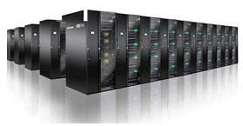
目 录
  应用程序简介（建议篇幅百分比：15%）
  应用程序运行环境（建议篇幅百分比：5%）
  应用程序分析（建议篇幅百分比：10%）
  应用程序运行和优化过程（建议篇幅百分比：50%）
  应用程序运行和优化结果（建议篇幅百分比：20%）

Slide 3
1. 应用程序简介
描述该应用程序的类型，解决了哪些实际问题，应用在哪些方面等。

Slide 4
2. 应用程序运行环境
硬件环境：内容可以是文字或表格。
软件环境：内容可以是文字或表格；至少包括操作系统、并行接口（如OpenMP，各类MPI等）、相关依赖软件、所运行的应用负载等。
注：可以直接通过Paratune软件截图。

Slide 5
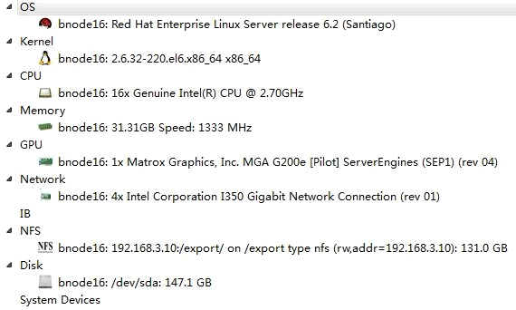
2. 应用程序运行环境
例子：
  硬件环境（Paratune软件sysinfo项的快照截图）

Slide 6
3. 应用程序分析
概要性的对应用程序进行分析：
  简述主要设计流程；
  简述主要功能模块；

Slide 7
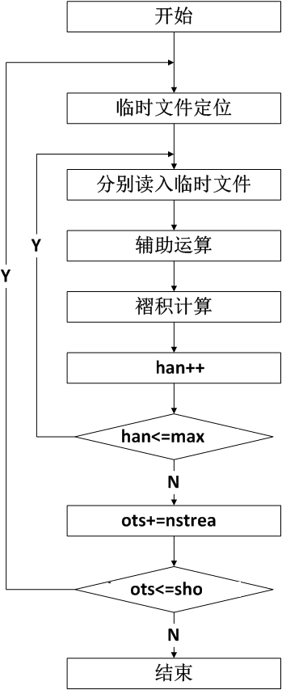
3. 应用程序分析
例子：
  XX程序设计流程

Slide 8
4. 应用程序运行和优化过程
详细介绍应用程序中采用的优化手段，进行分析：
  应用程序的热点分析；
  应用程序中存在的性能瓶颈，逐项阐述；
  围绕每一项性能瓶颈点，所采用的优化手段。
  （对于仅参加最佳应用比赛，优化步骤较少的作品，可适当减少本部分比例）

Slide 9
4. 应用程序运行和优化过程
例子：（以下格式仅供参考，参赛人员可根据实际情况组织内容）
序号 | 优化方法
优化项3 | 在XX函数中进行稠密矩阵计算化简
原始代码
新代码

Slide 10
5. 应用程序运行和优化结果
汇总优化方法，列出通过各种优化方法达到的性能加速比。性能加速比计算方法：
  （优化前时间-优化后时间）/优化后时间
  推荐使用Paratune做图来体现优化结果

Slide 11
5. 应用程序优化结果
介绍应用程序的特色和创新点，以及所取得成果

